Slide 1
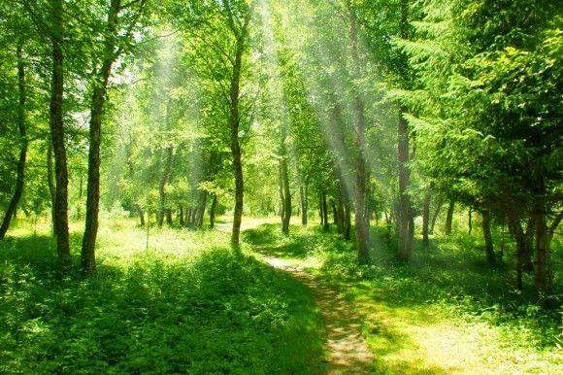
Всеукраїнська акція “Ліси для нащадків”
Білоцерківська загальноосвітня школа
І-ІІІ ступенів №17
Робота гуртка “Лісівники- дендрологи”.
Керівники: Злочевська Н.О.,
Пилипчук Н.М.

Slide 2
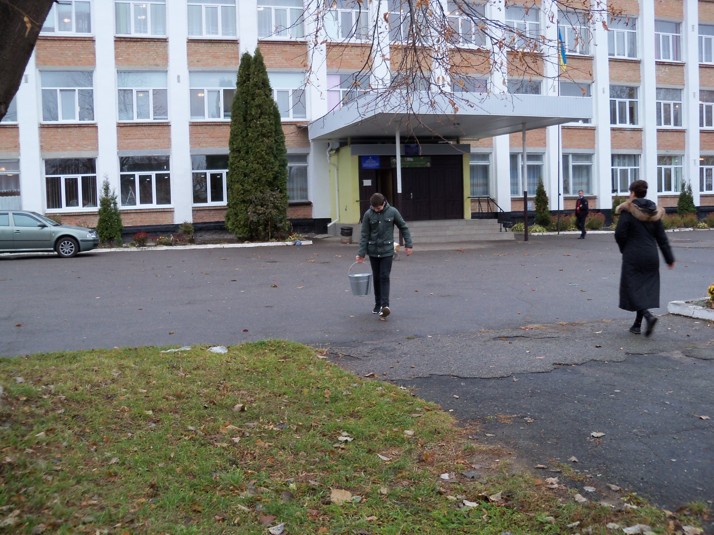
Пришкільна територія БЗШ № 17 щороку збагачує свій рослинний фонд.

Slide 3
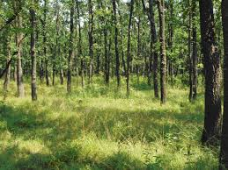
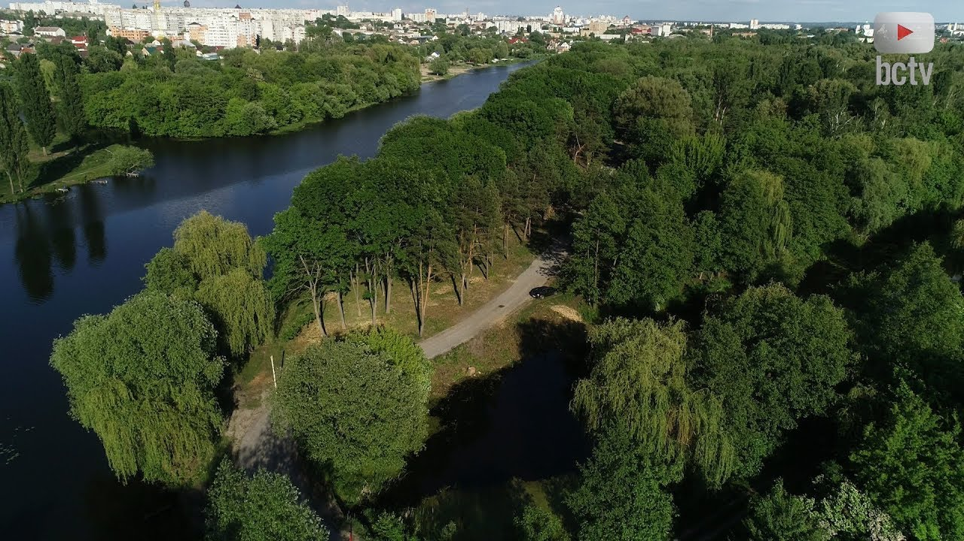
Заріччя – найкомфортніший мікрорайон міста.

Slide 4
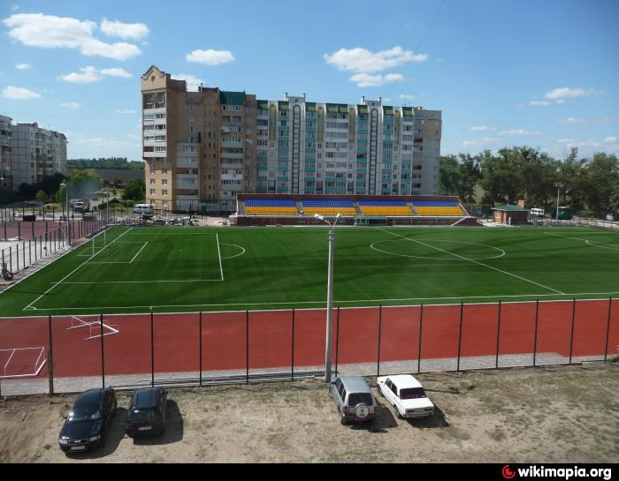
Зробимо з Піщаного масиву – Парковий!

Slide 5
Початок співробітництва.

Slide 6
Пам’ятай, що кожна рослина – друг не тільки Твій, а й людства.
Як ми працювали

Slide 7
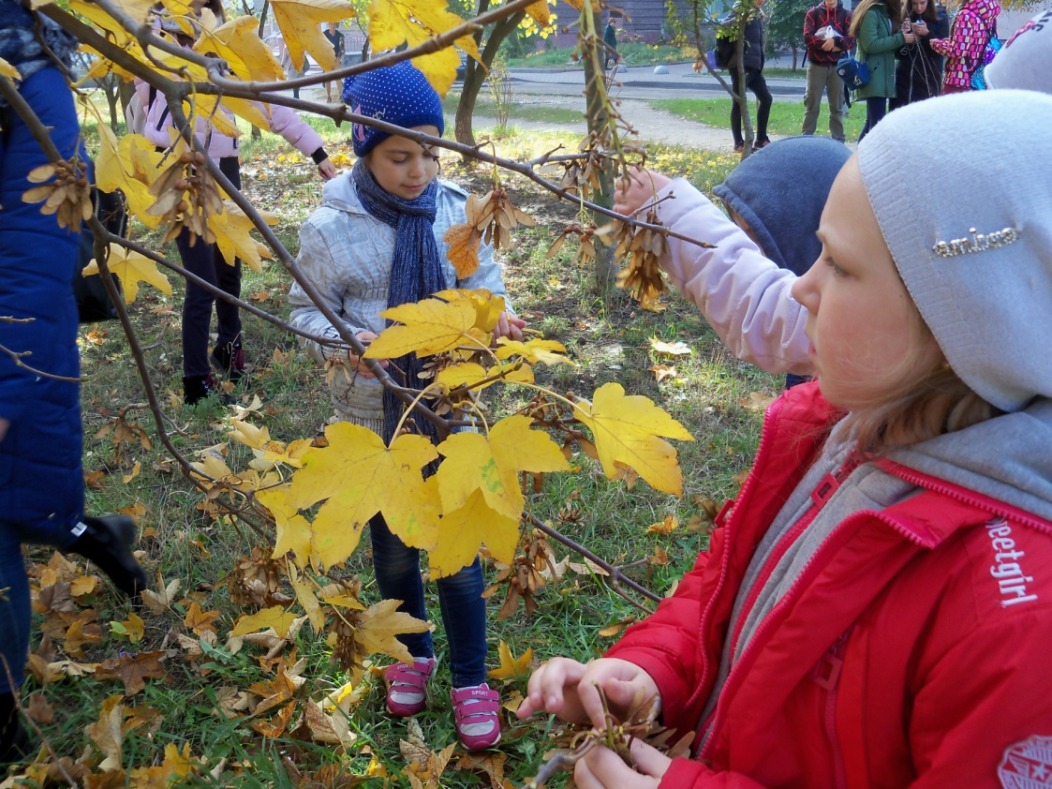
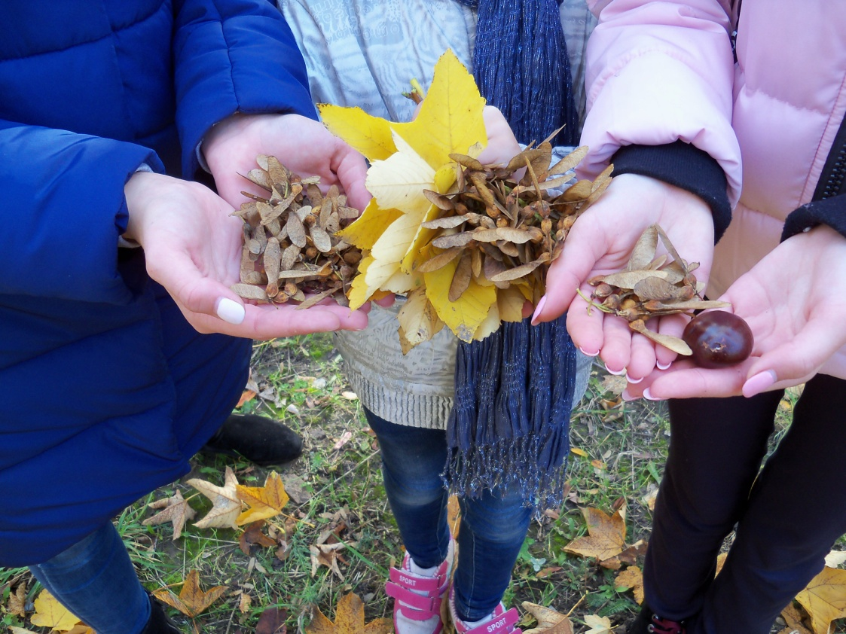
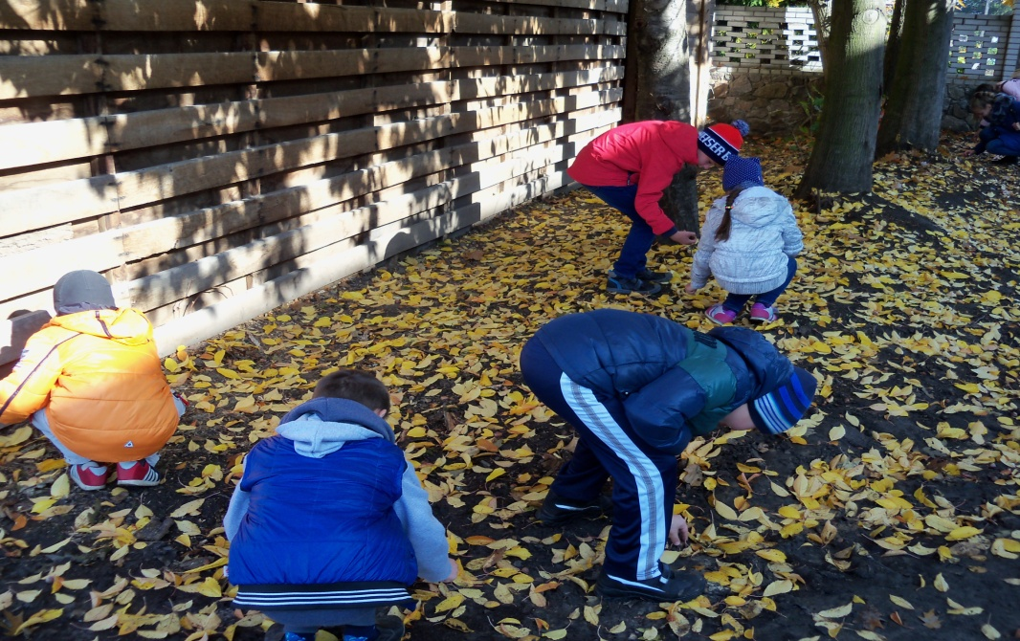
Збір насіння

Slide 8
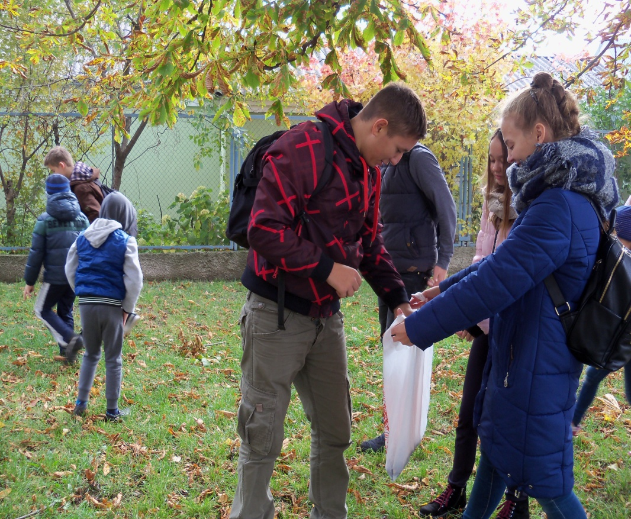
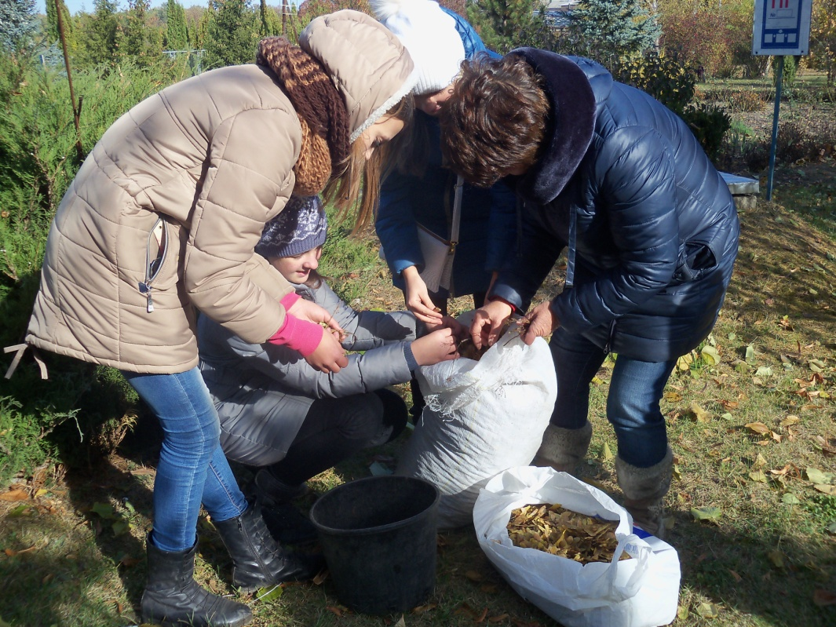

Slide 9
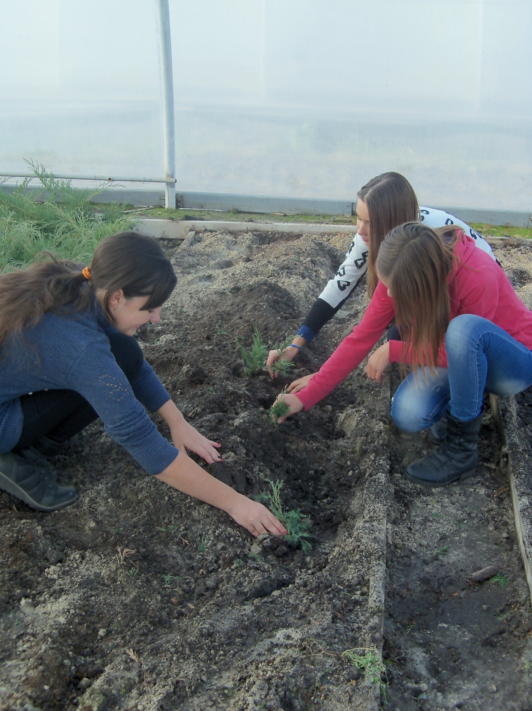
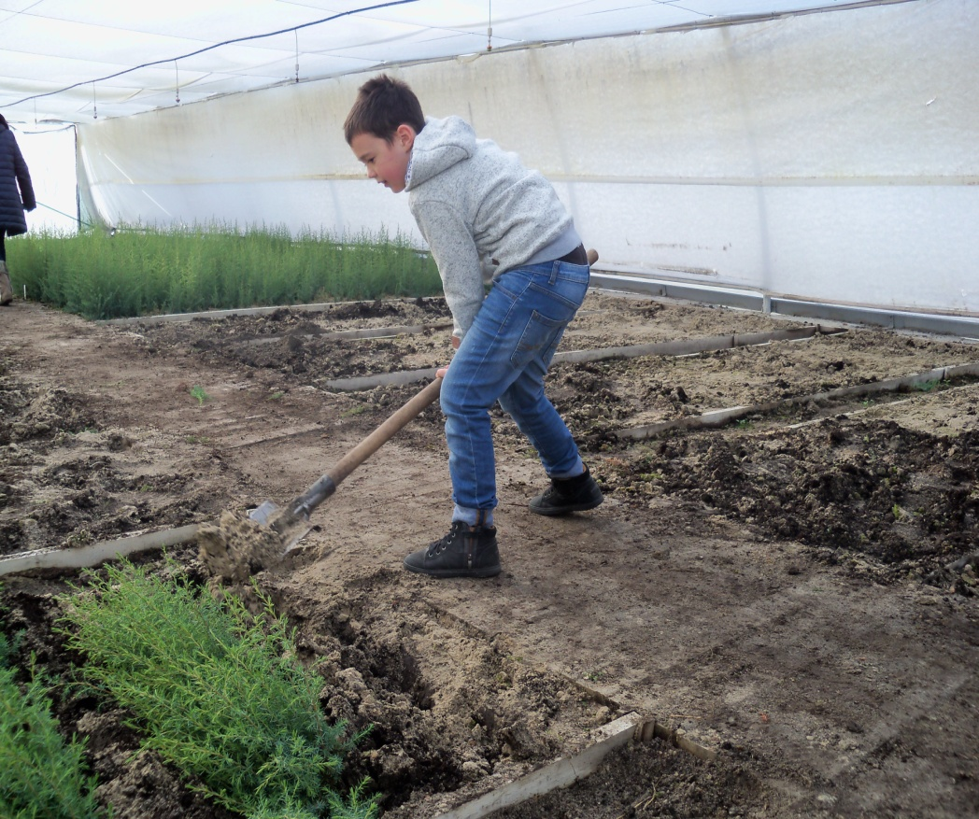
Робота у базисному розсаднику Білоцерківського лісгоспу.

Slide 10
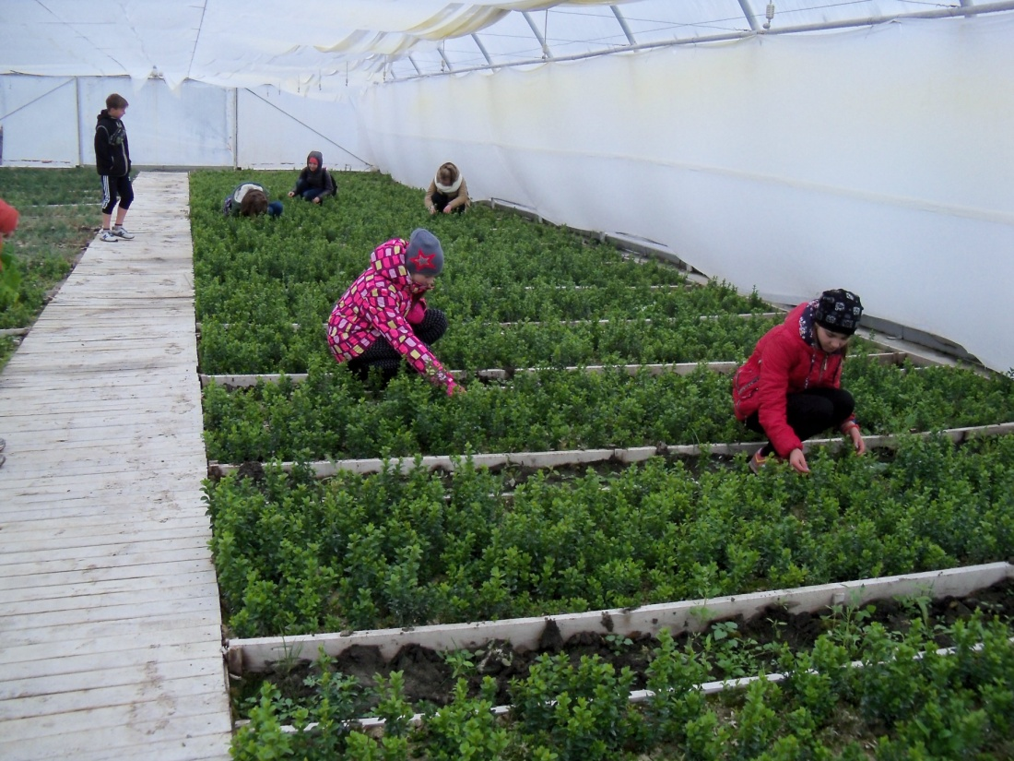
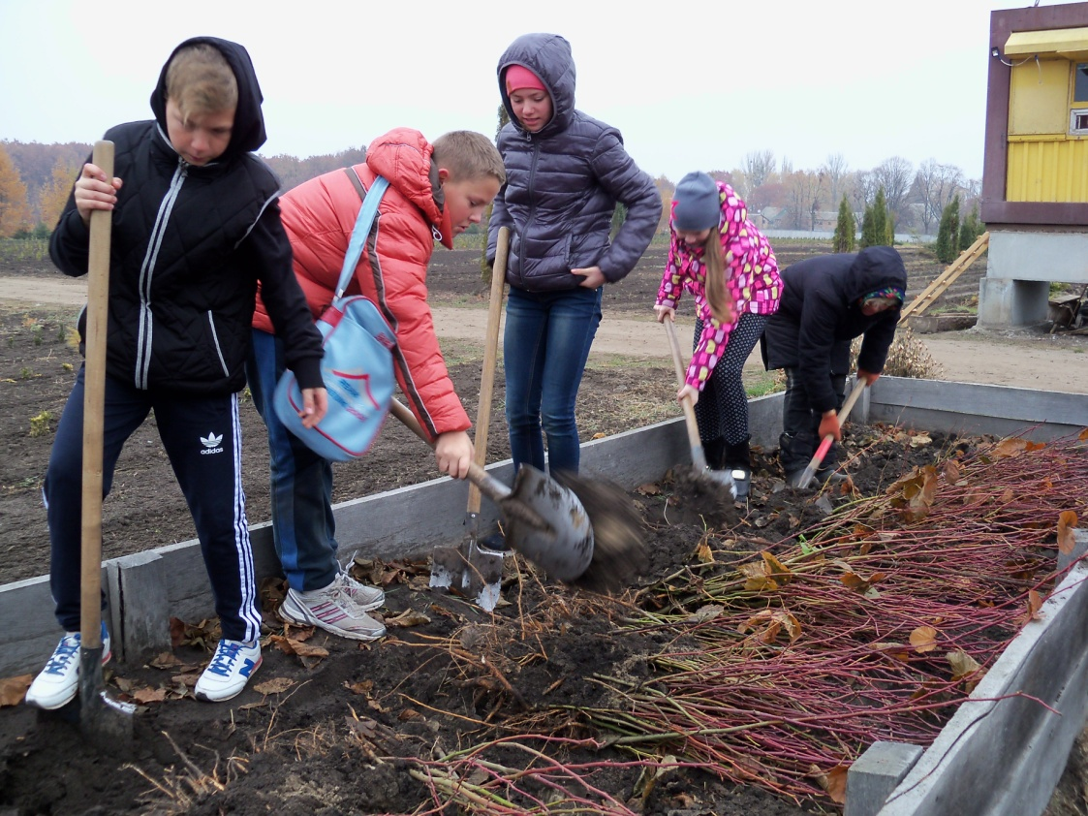
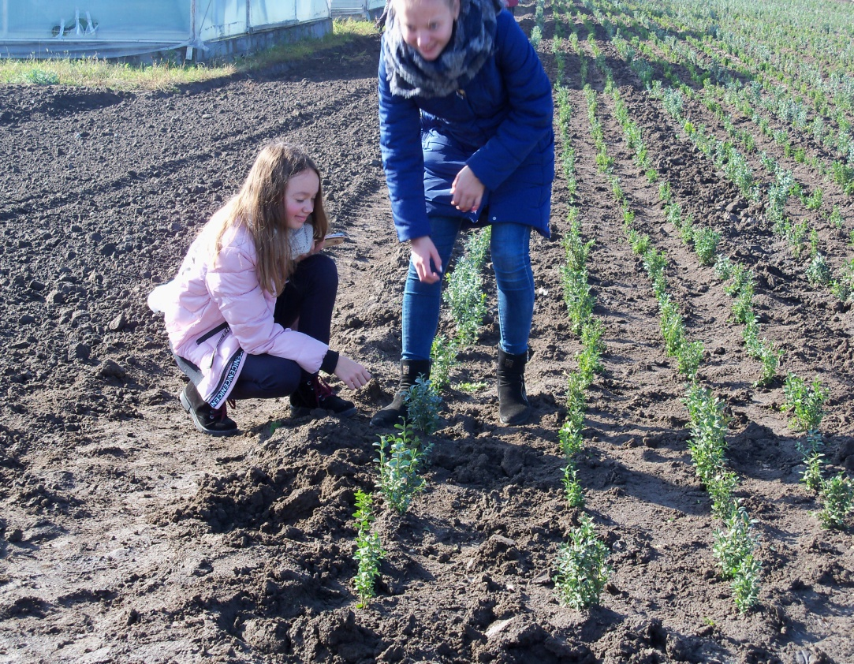

Slide 11
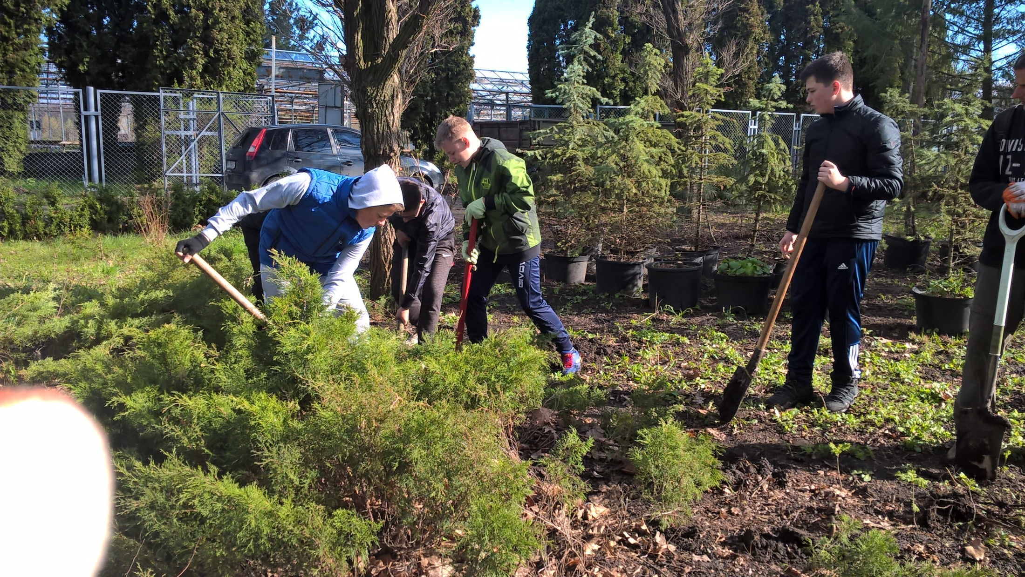
Підготовка садивного матеріалу

Slide 12
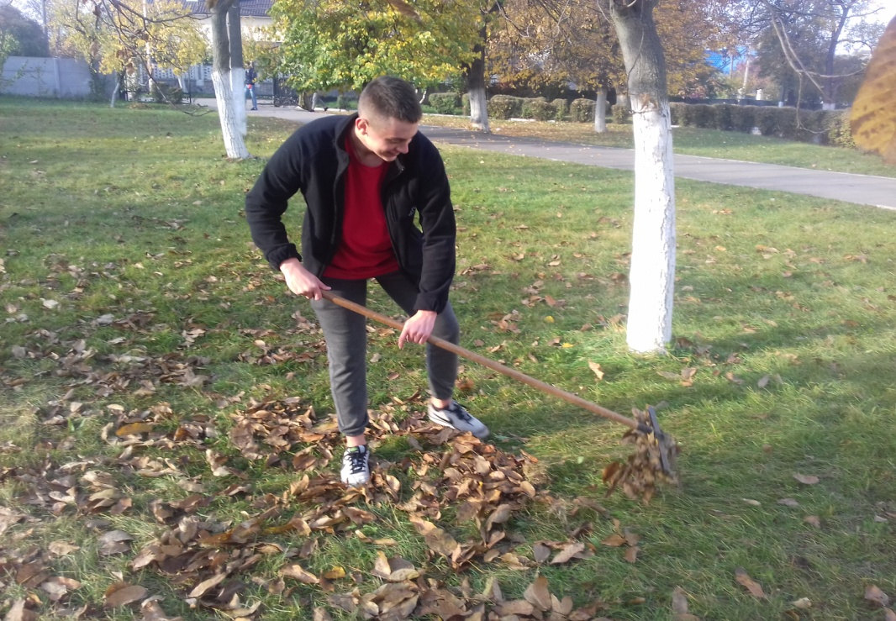
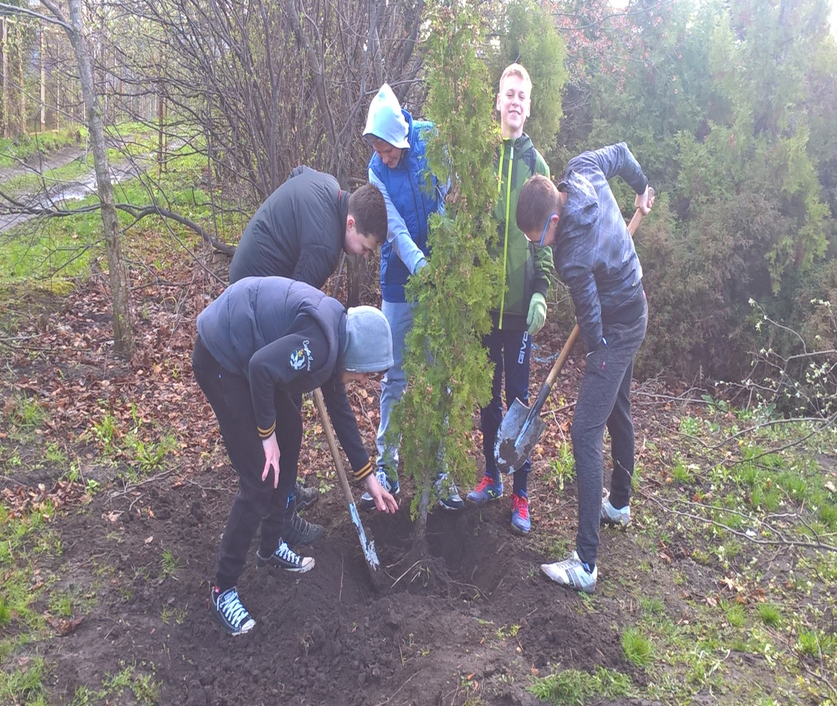
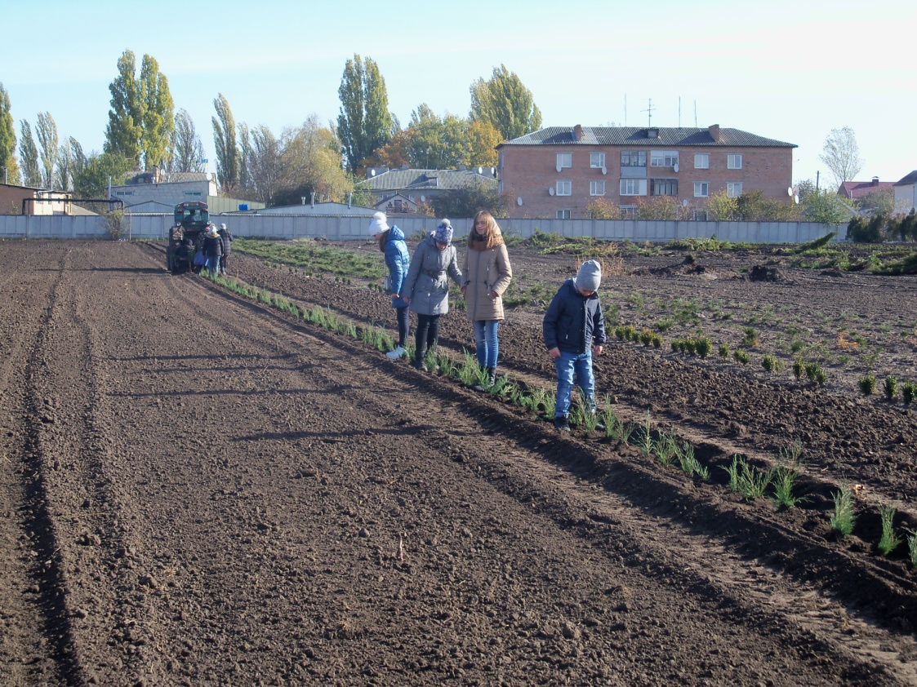

Slide 13
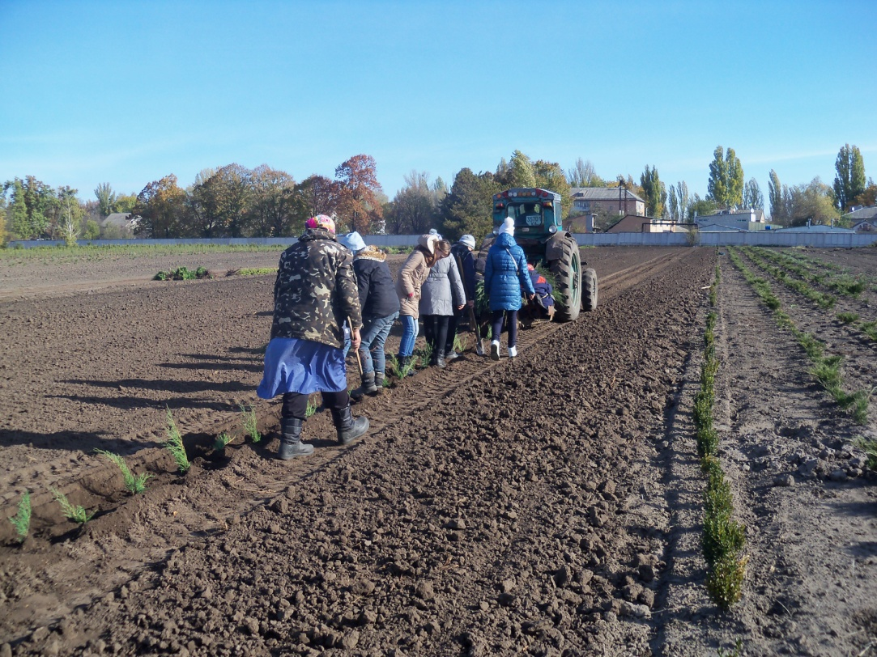
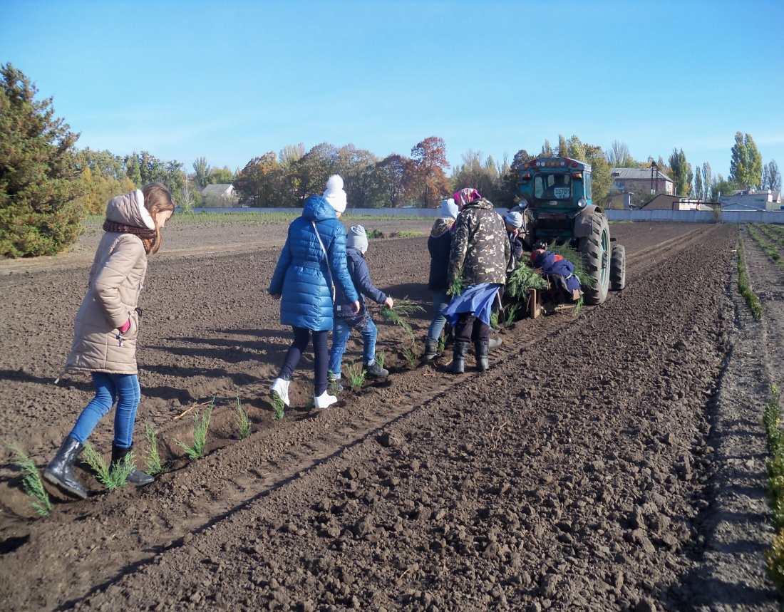
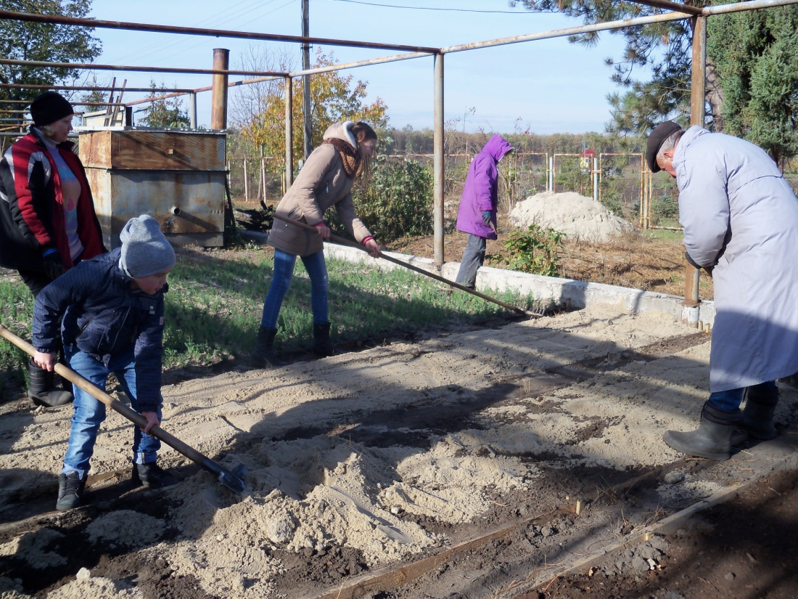

Slide 14
Наші друзі з лісгоспу завжди діляться садивним матеріалом.

Slide 15
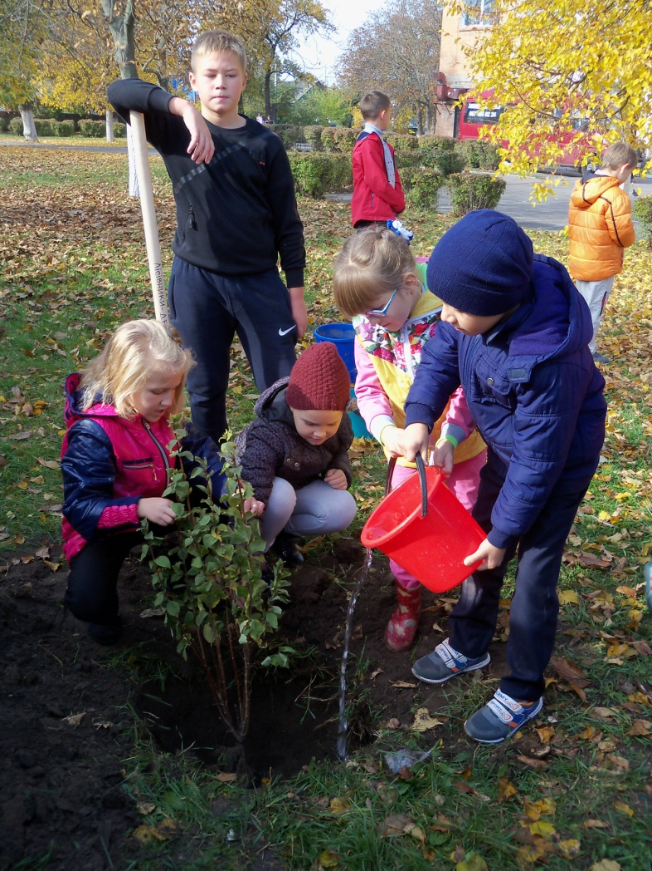
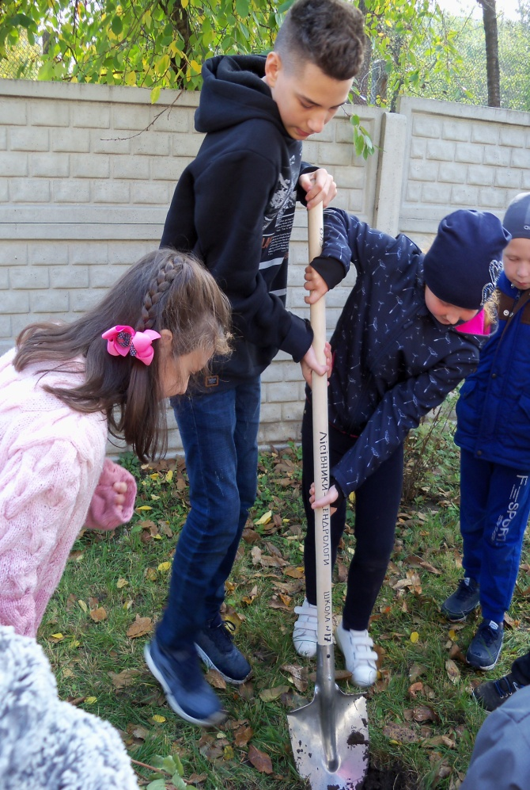
Озеленюємо територію школи та масиву Піщаний
Розглядай допомогу рослинам, як важливу справу!

Slide 16
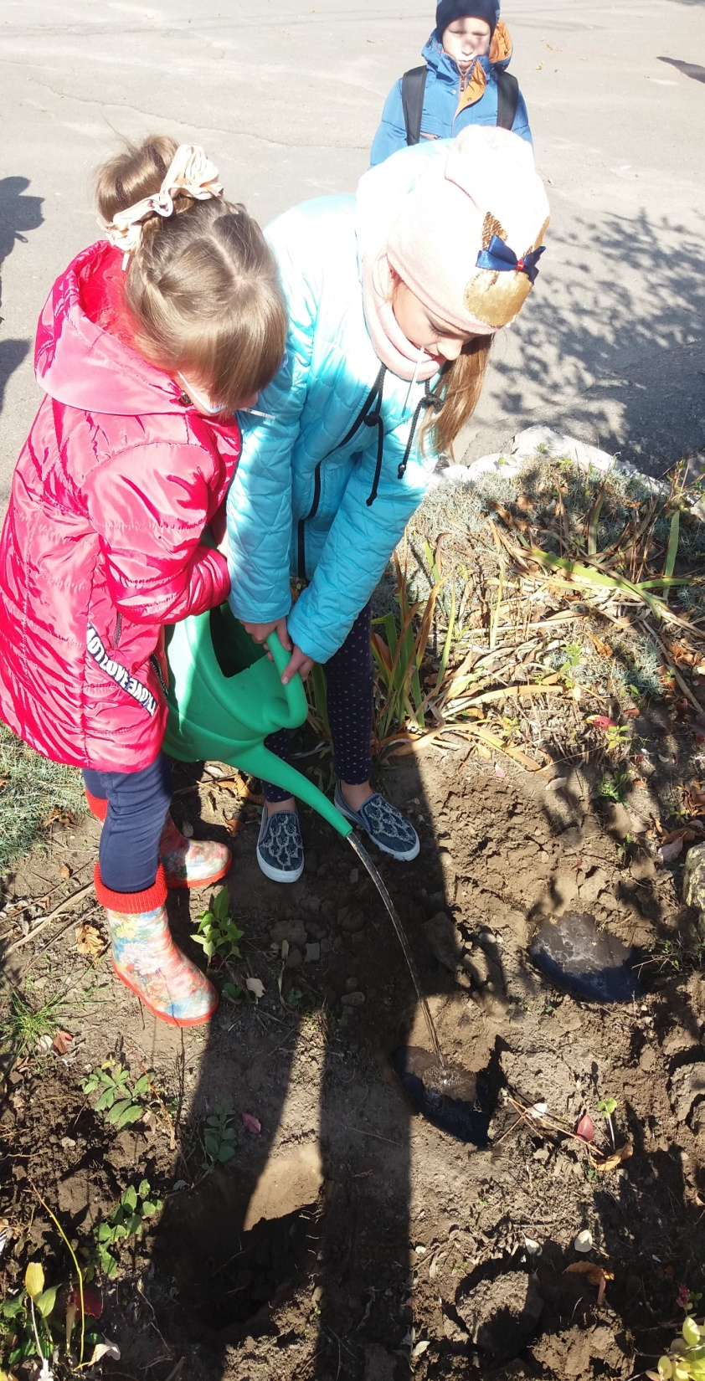
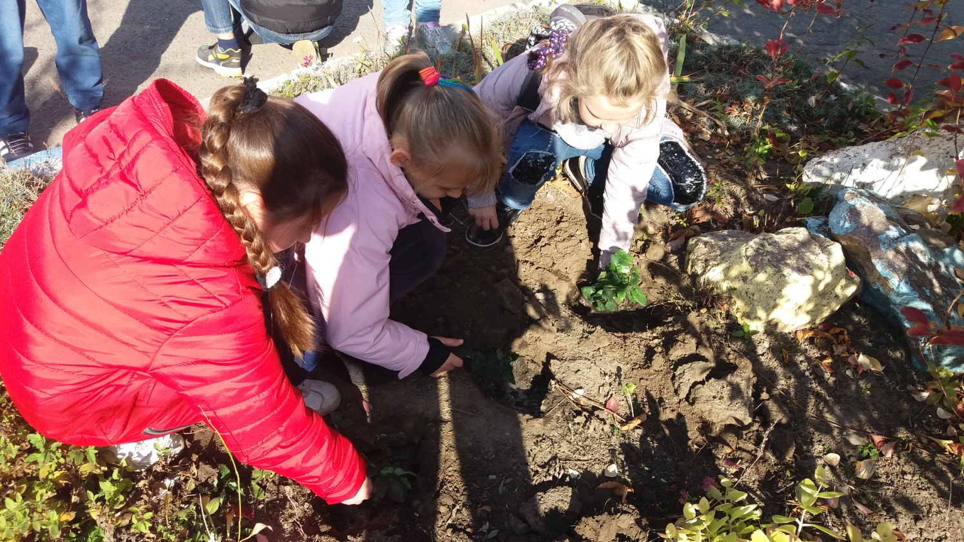
Працюють всі охочі!

Slide 17
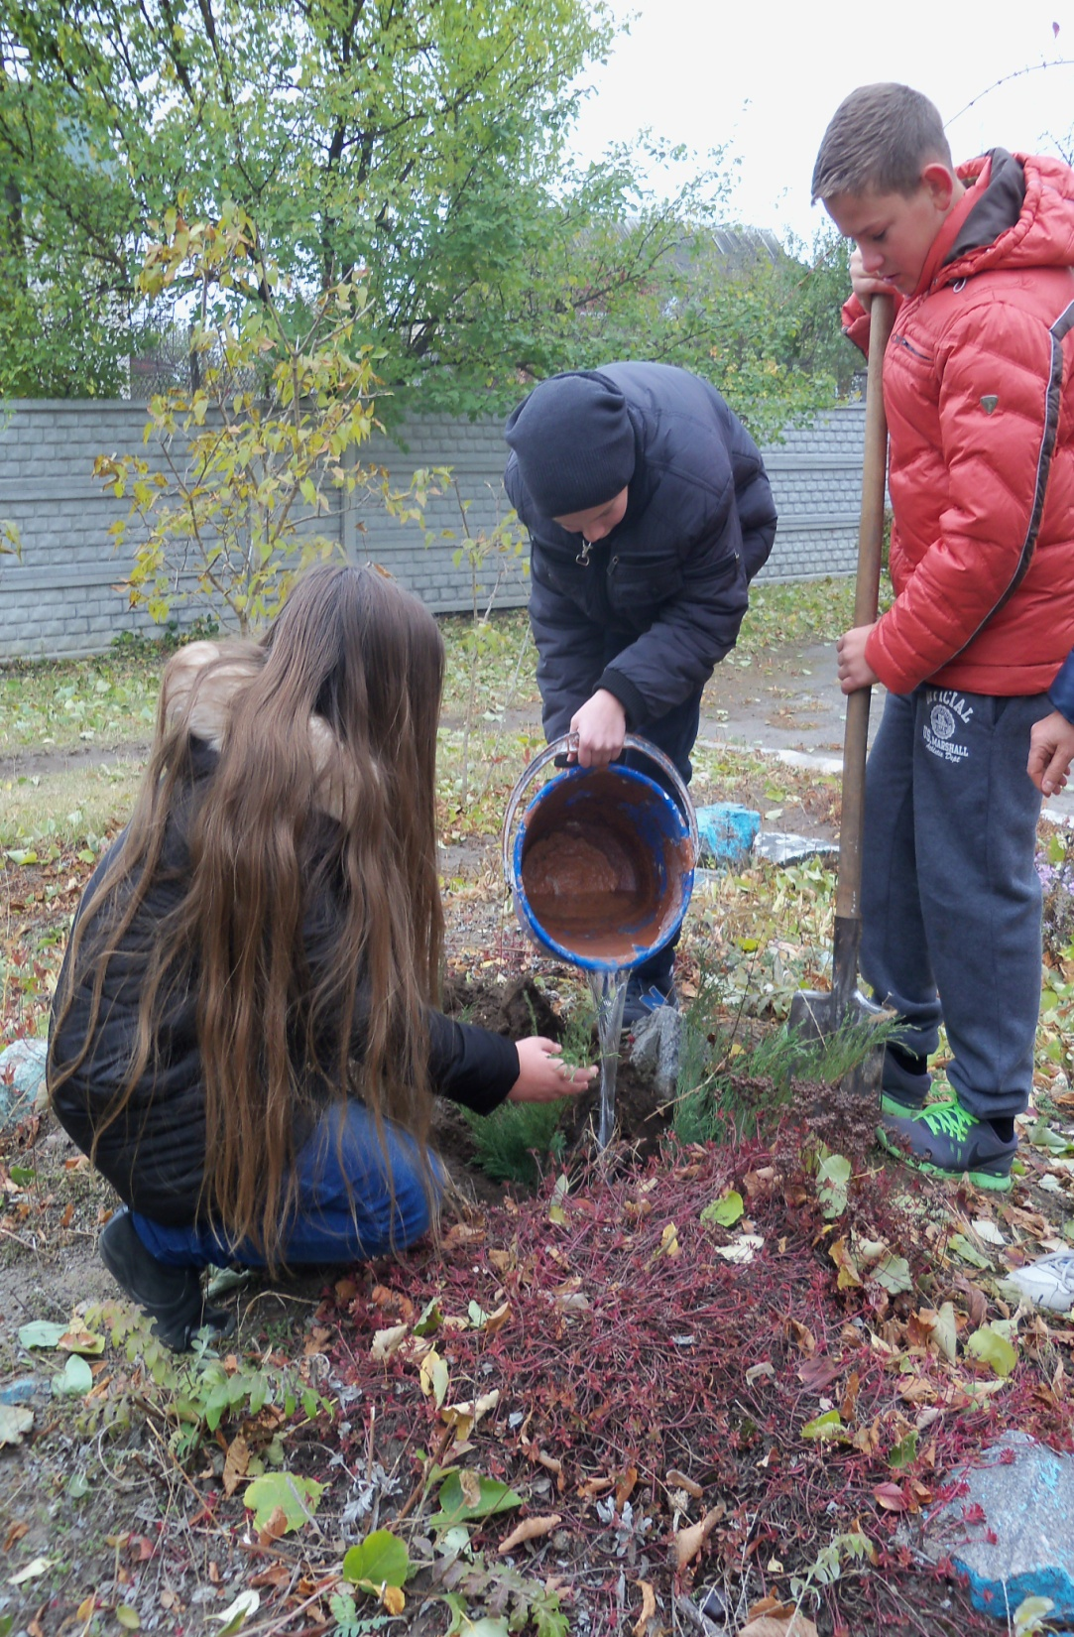
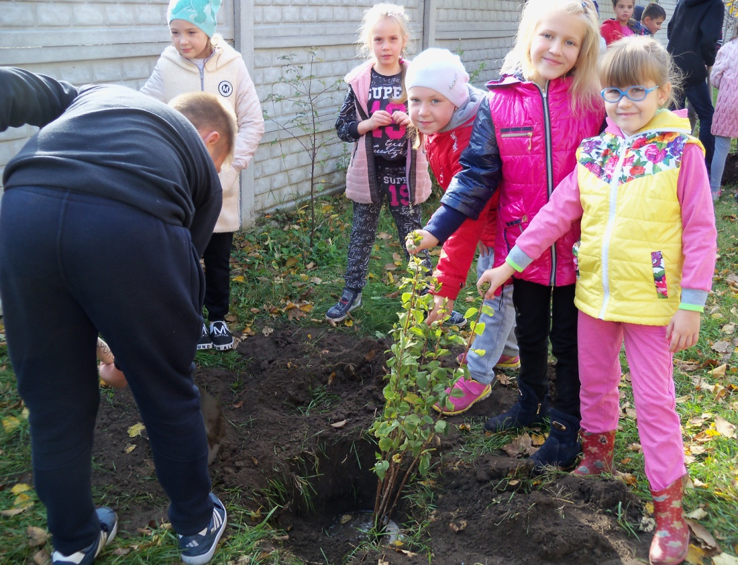

Slide 18
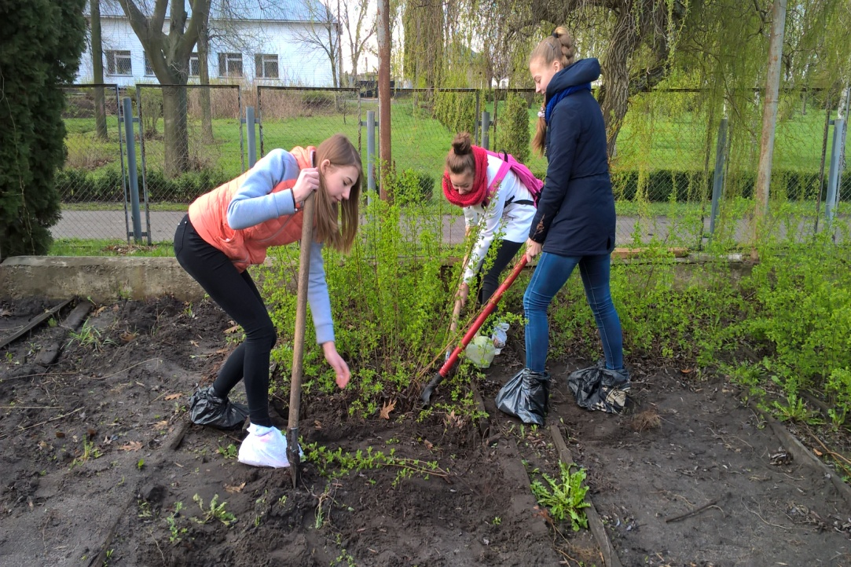
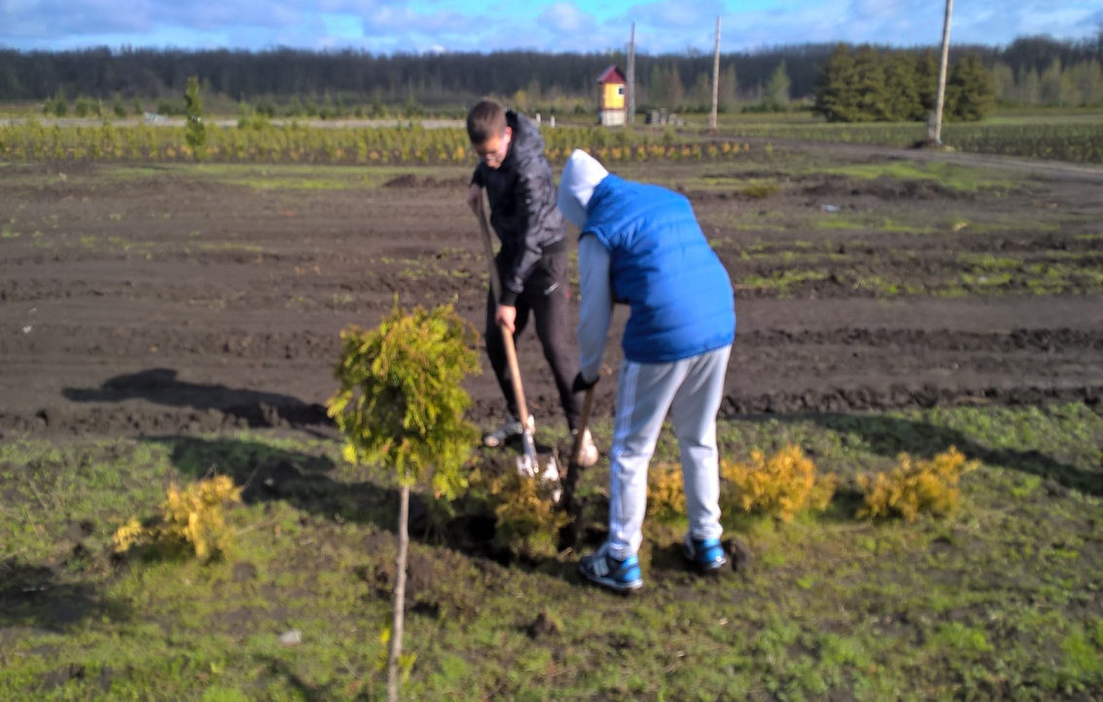
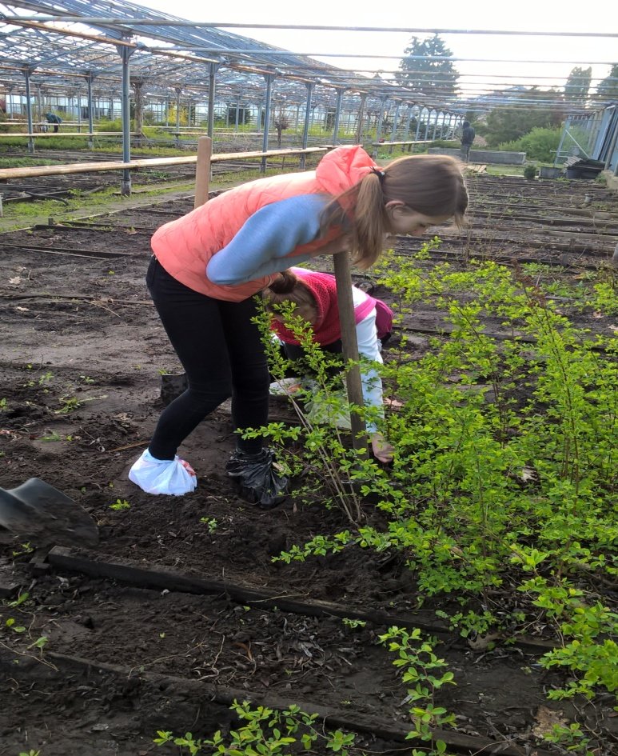
Отримуй задоволення від того, що робиш.

Slide 19
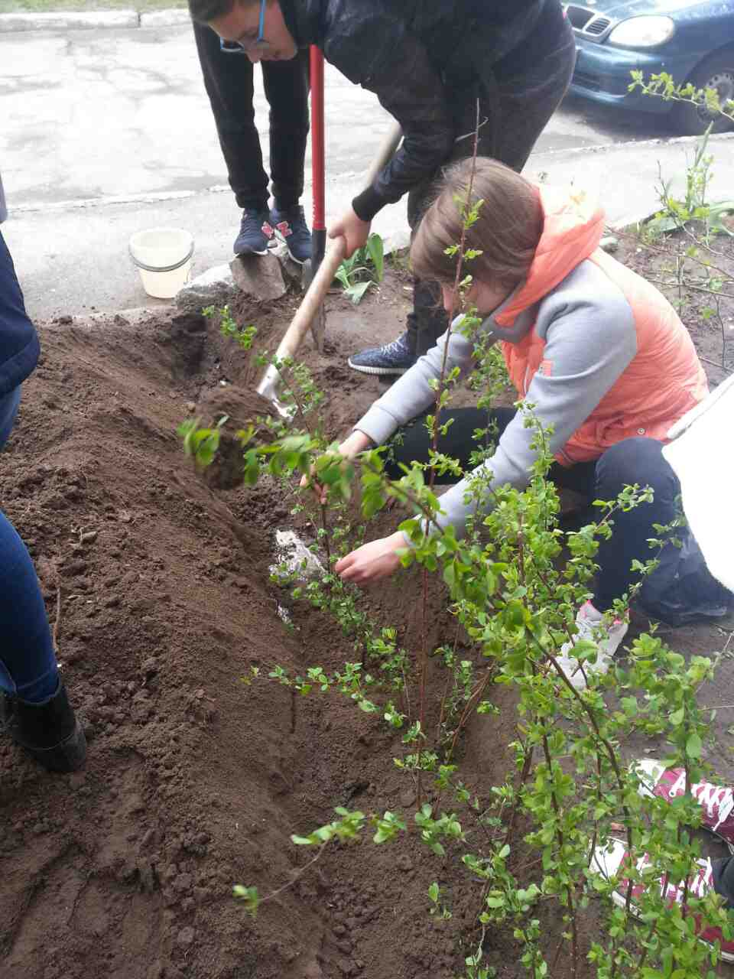
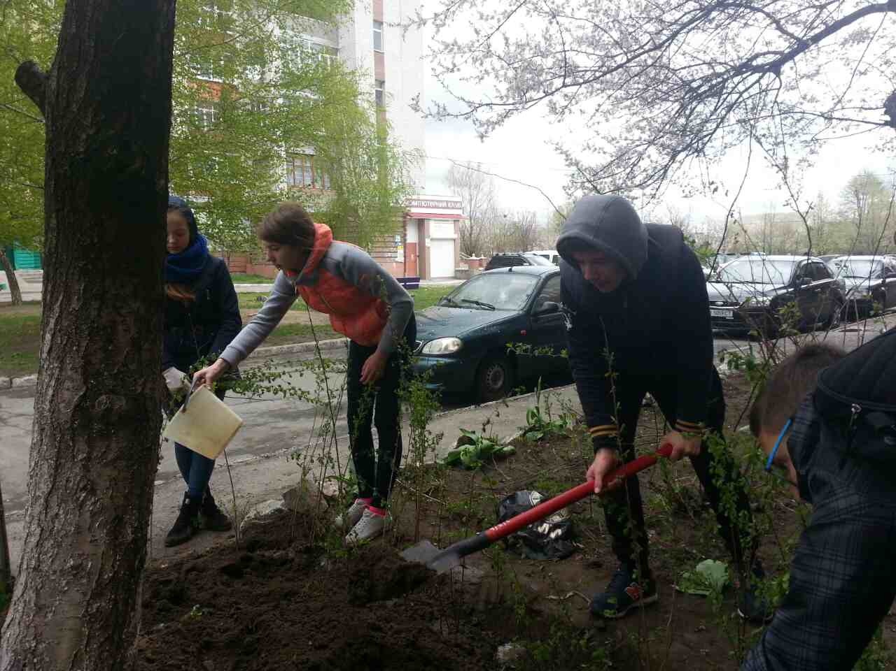
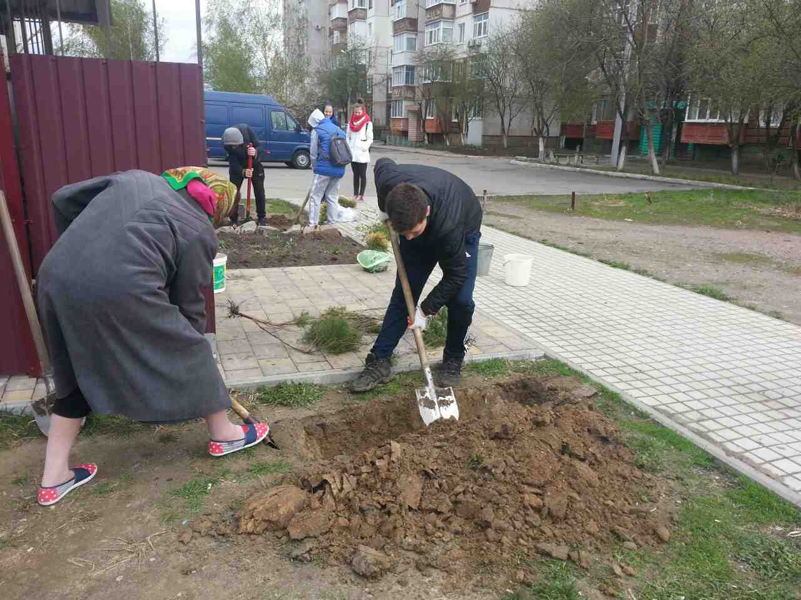
Заохочуй інших! Саме від тебе залежить прекрасний і різноманітній ЗЕЛЕНИЙ СВІТ!

Slide 20
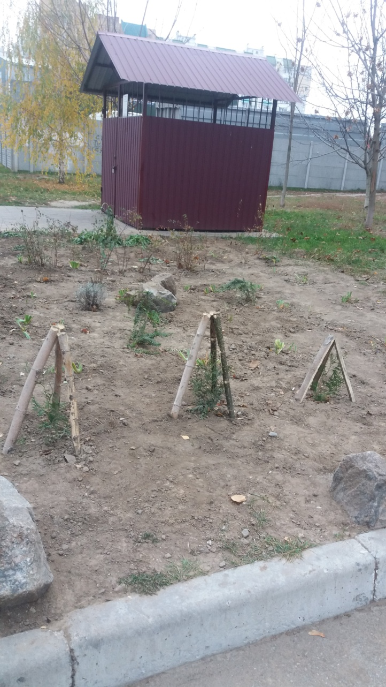
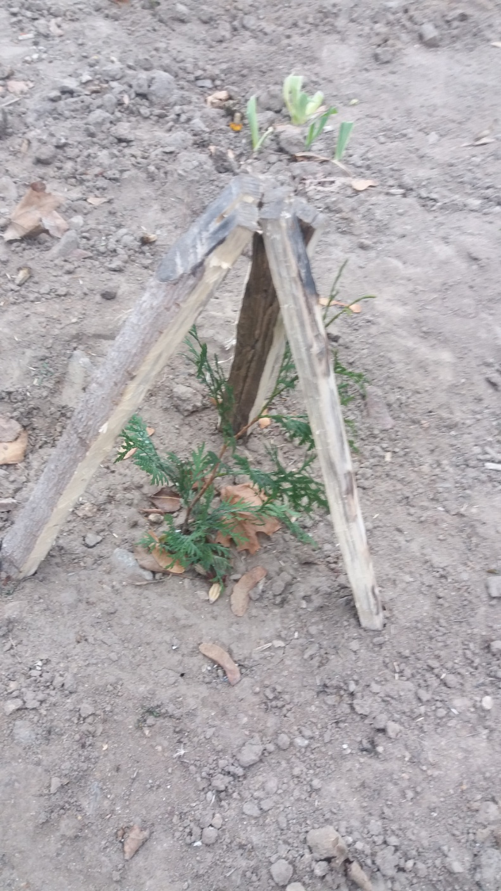

Slide 21
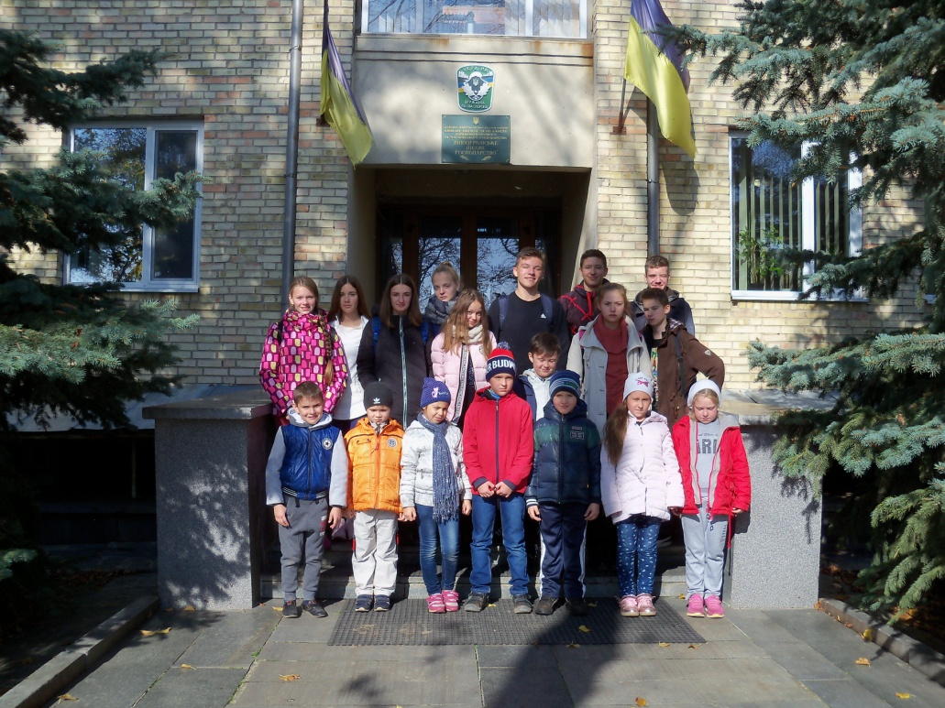
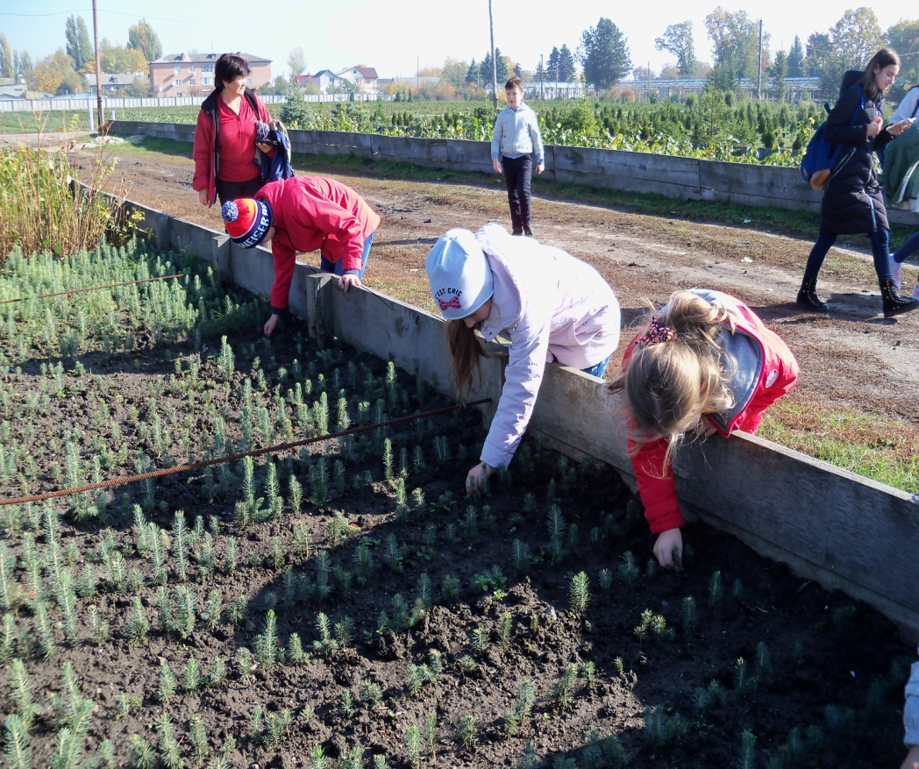
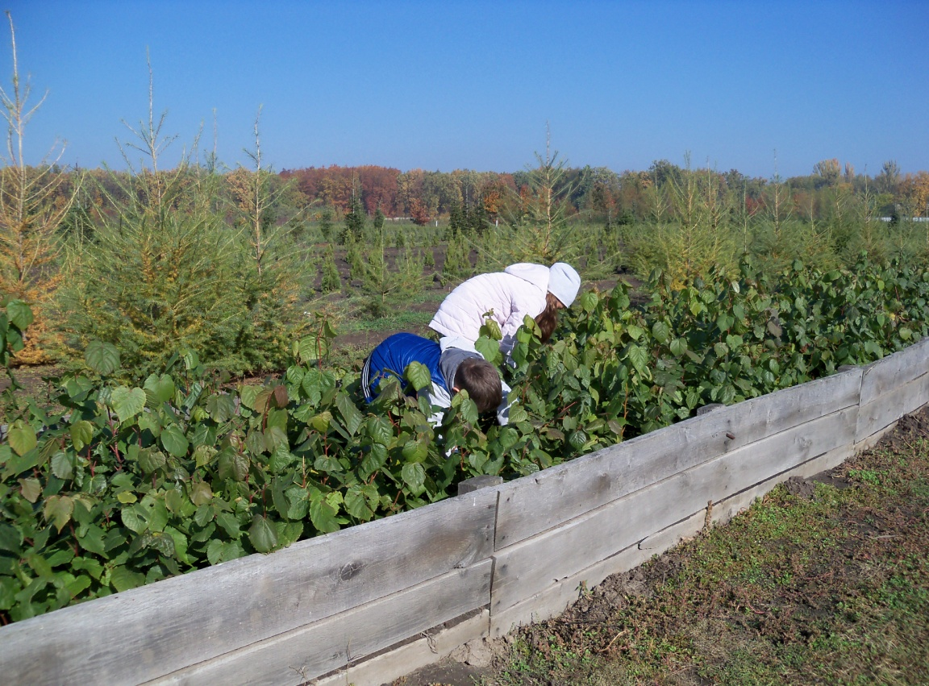
Наша зміна не витрачає часу даремно – навчається, працюючи разом з нами.

Slide 22
Майбутнє країни в наших руках. Ми віримо у те, що в густих лісах будуть весело щебетати птахи і виводити своє потомство звірі, а з чистих джерел всі жителі планети будуть пити кришталеву цілющу воду.

